Slide 1
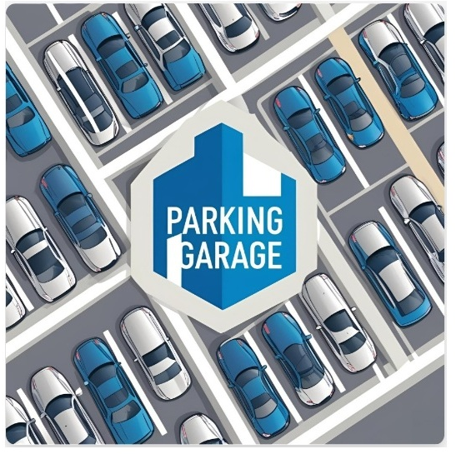
ParkingGarage
Készítette
Scher János_
Juhász Szabolcs_
Major Attila_
Konzulens:
Rédai Dávid

Slide 2

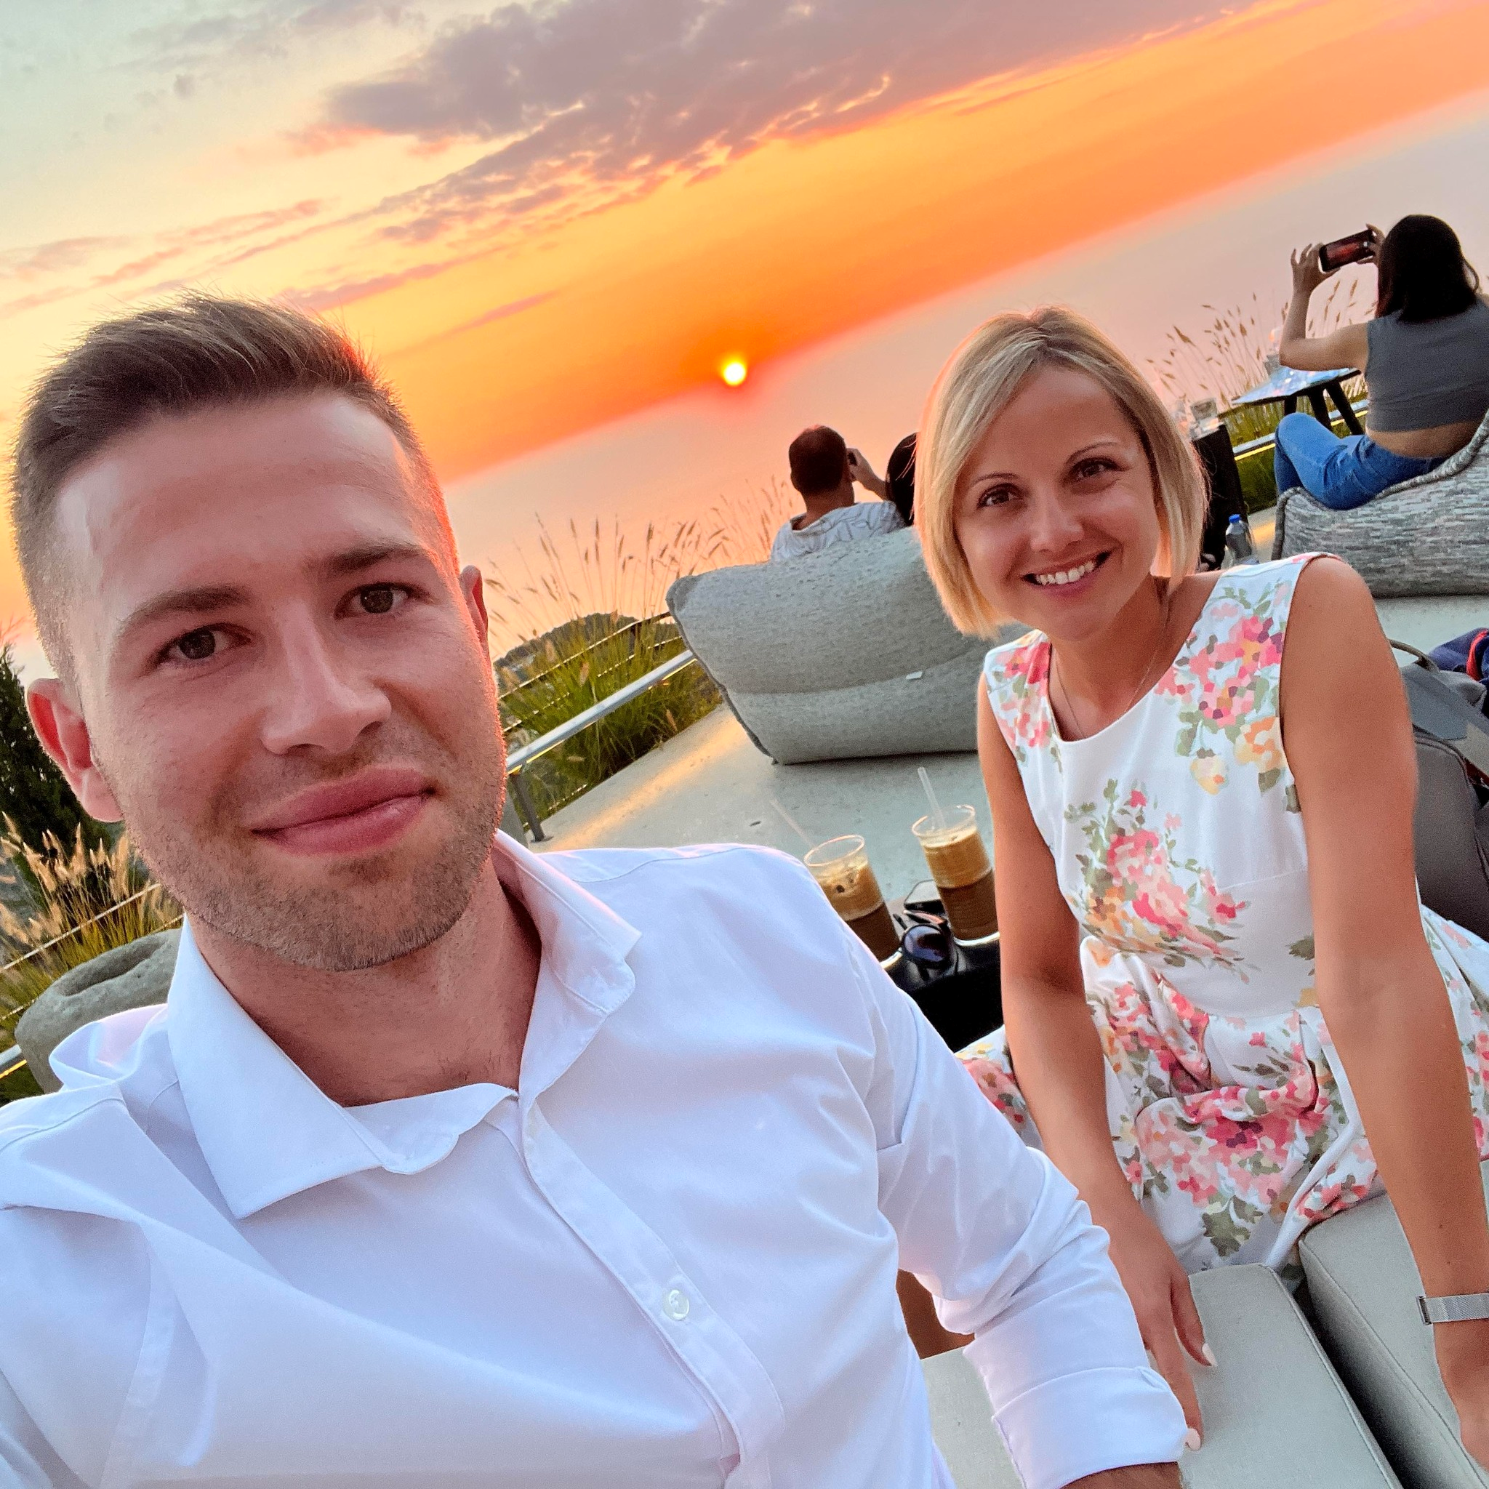

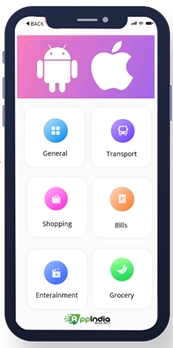
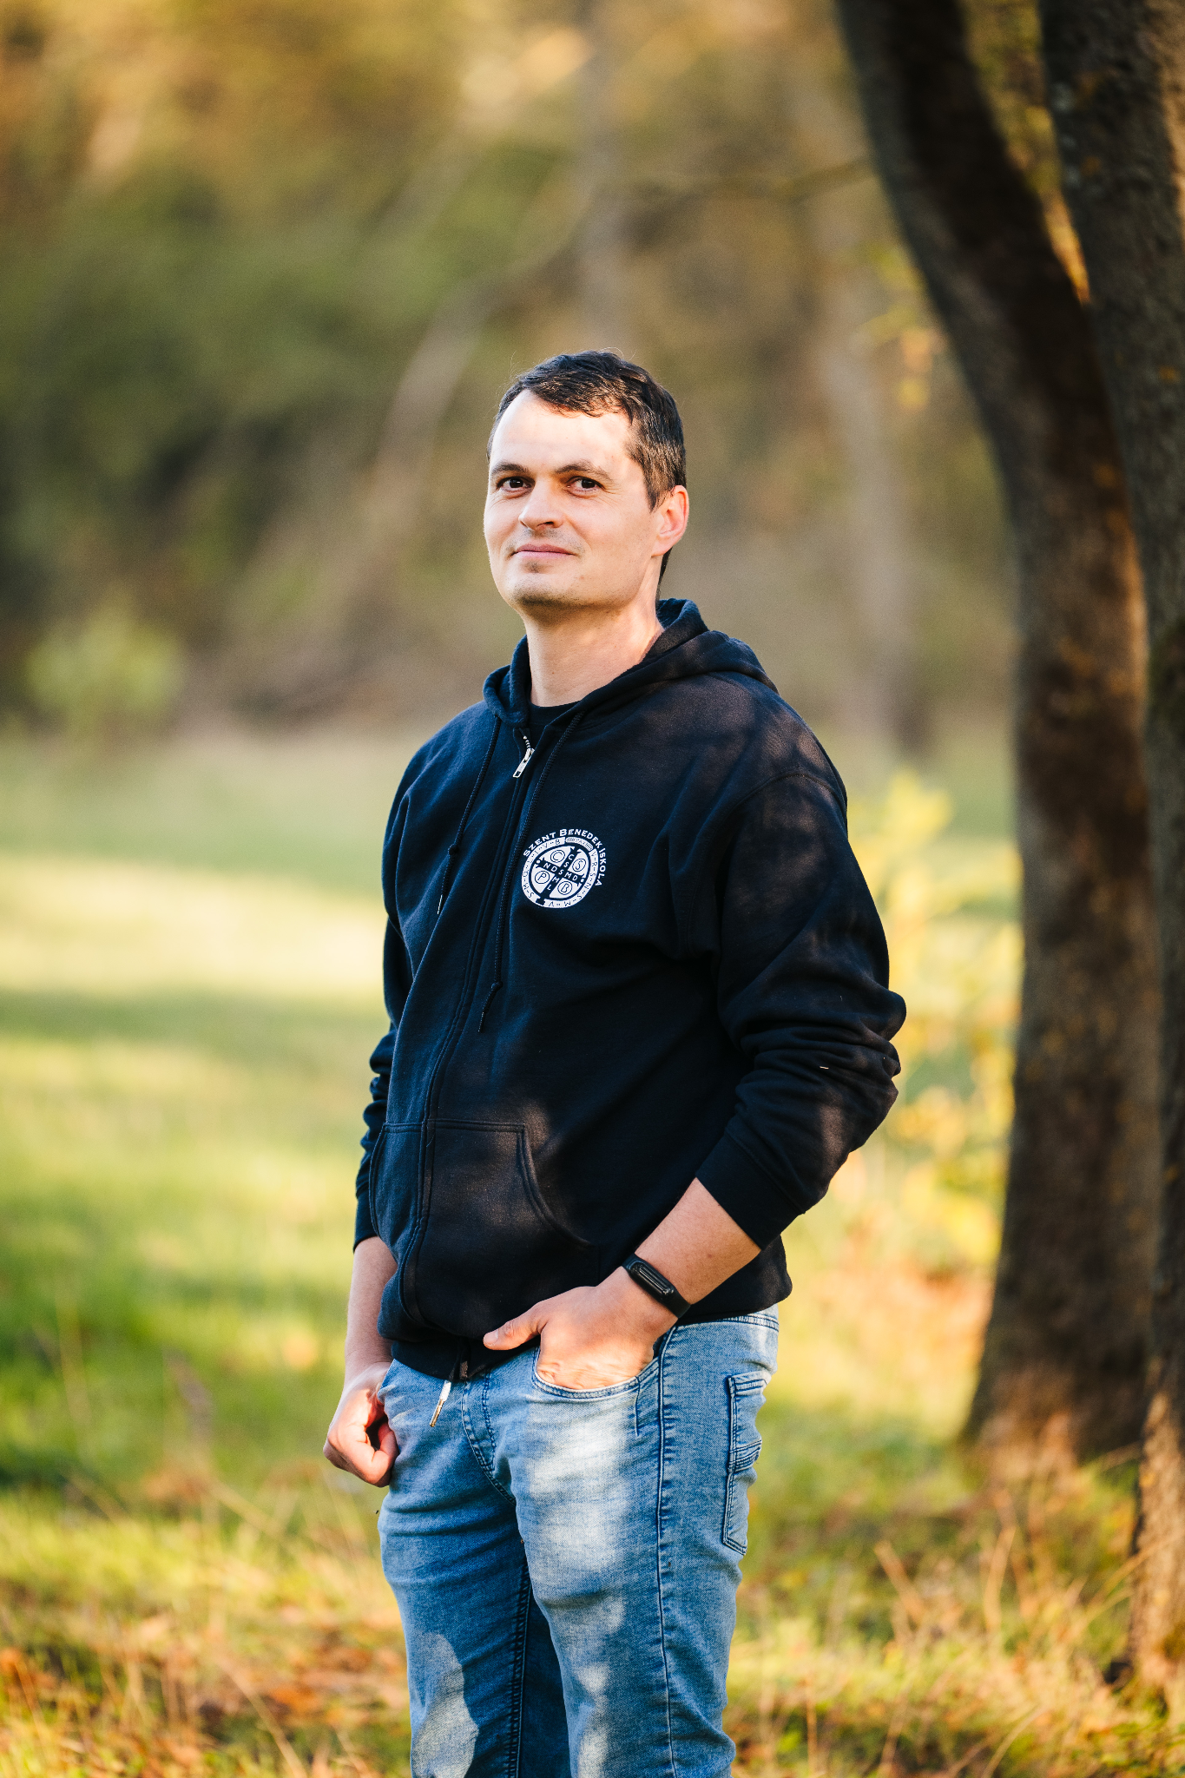


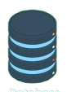
Feladatmegosztás
Backend, mobil applikáció, dokumentáció, tesztelés
Csapatvezető, Frontend, PPT, tesztelés
Adatbázis, dokumentáció, tesztelés

Slide 3
Témaválasztás indoklása
A városi parkolási problémák növekvő mértéke
A korlátozott parkolási területek optimálisabb kezelése
Felhasználóbarát felület létrehozása -
parkolóhelyek foglalása,
kezelése,
parkolási díjak fizetése.

Slide 4
A rendszer főbb funkciói
• Felhasználói fiókok kezelése: regisztráció, bejelentkezés, jogosultságok kezelése.
• Járműregisztráció: a felhasználók saját járműveiket rögzíthetik a rendszerben.
• Parkolási események nyilvántartása: a parkolóba történő be- és kihajtások naplózása, időbélyeggel.
• Díjszámítás: a parkolási idő és a díjtételek alapján automatikus díjszámítás történik.

Slide 5





Felhasznált technológiák

Slide 6
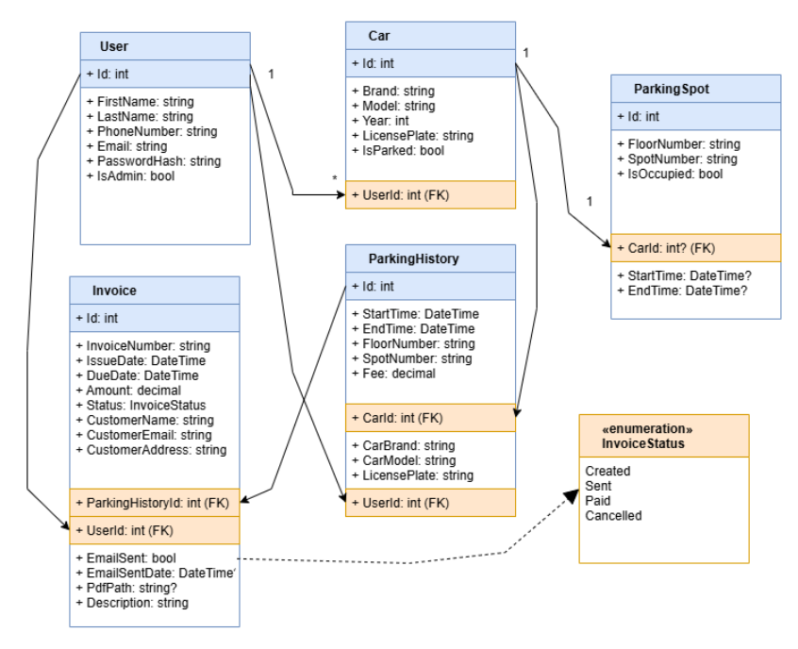
Adatbáziskapcsolatok

Slide 7
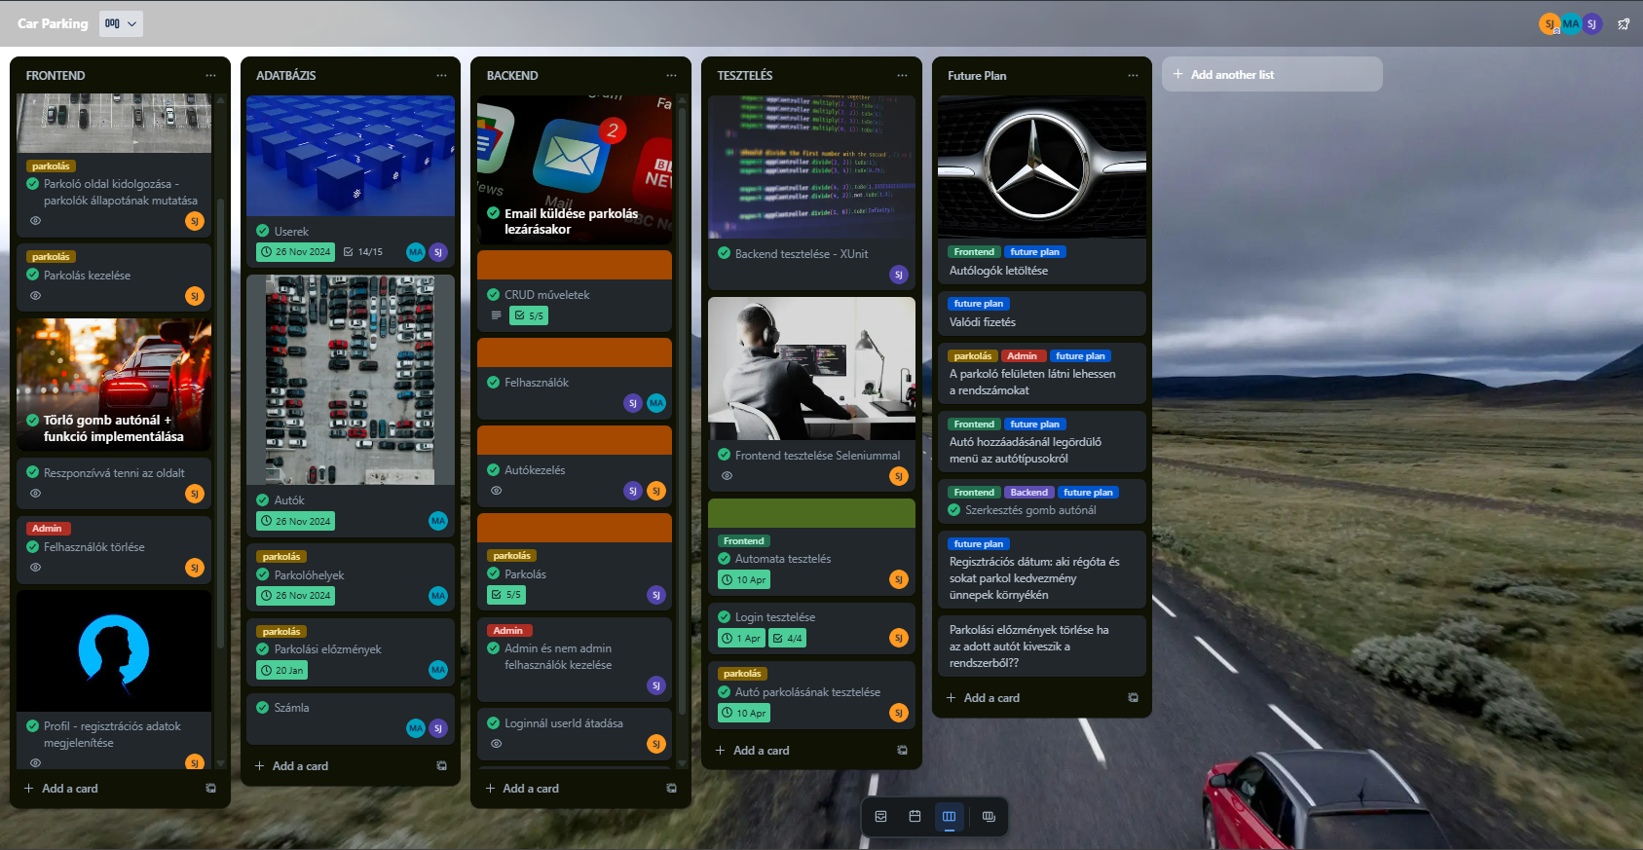
Trello

Slide 8
Köszönjük a figyelmet!

